Slide 1
সবাইকে ফুলেল শুভেচ্ছা

Slide 2
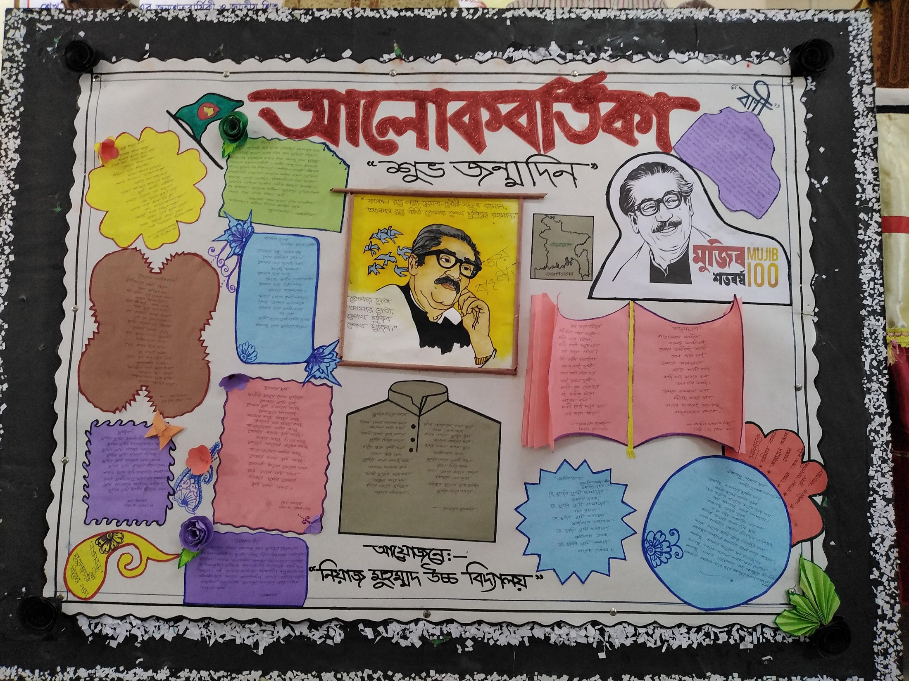

Slide 3
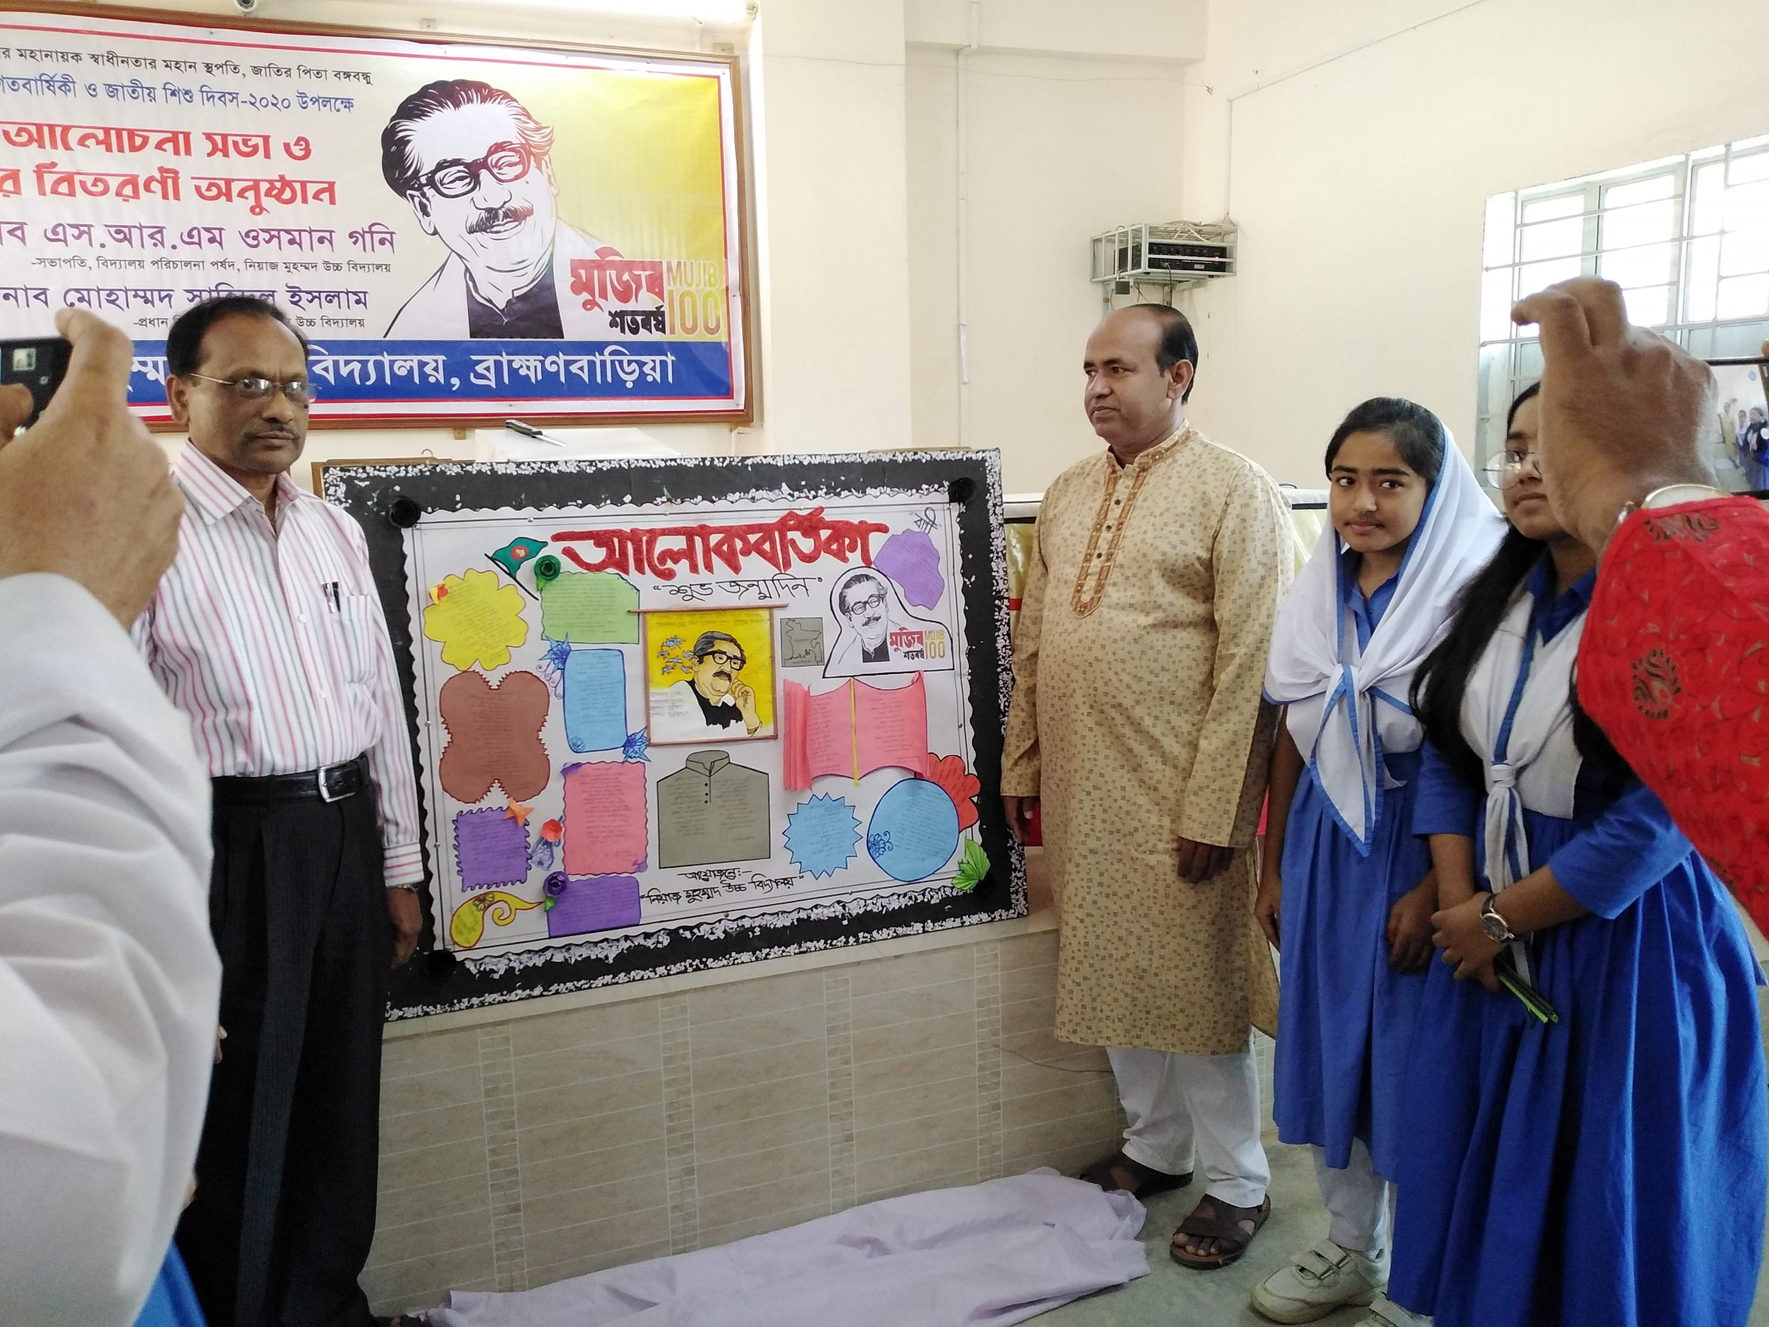

Slide 4
